Slide 1
Maestría de Investigación en Biotecnología Vegetal
Proyecto de titulación
Tema: Aplicación de secuenciación masiva paralela para el descubrimiento de virus fitopatógenos en agua de riego del ramal “El Pueblo” No. 12.
Autora: Fiama Guevara
Tutor: Francisco Flores
Julio, 2021

Slide 2
INTRODUCCIÓN
Estructura de Tombusvirus
VIRUS
‘Parásitos intracelulares’.
Infectan a eucariotas, bacterias y arqueas.
Partículas virales (viriones) constan de:
-genoma (ácido nucléico)
-cubierta proteica (cápside)
Clasificación depende de su genoma: ADN o ARN
Estructura de Tobamovirus
Fuente: https://viralzone.expasy.org/
Notes:
Potexvirus tamaño viriones, con 470 a 580 nm de longitud y 13 nm de diámetro—genoma de 5.8 a 7.5 Kpb
transmisión mecánica con savia infectada y equipo agrícola contaminado Potato X Virus
Tombusvirus tamaño virion 30 nm de diámetro, no tienen envoltura y contienen 180 subunidades idénticas de cubierta protéica (CP)- Genoma de 4.7 kb
Tomato Bushy Stunt---Se transmiten a través de semillas y polen infectado, así como material de propagación infectado y trasmisión mecánica
Tobamovirus tamaño 300 x 18 nm² con un núcleo central hueco de 4 nm de diámetro. – Genoma de 6300 a 6800 nucleótidos
Tobacco Mosaic Virus -- Se transmiten por contacto con savia o suelo contaminado y muchas veces por semillas, no se conocen vectores específicos

Slide 3
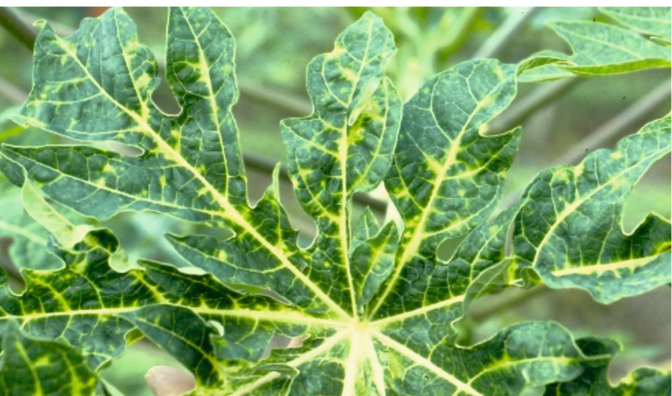
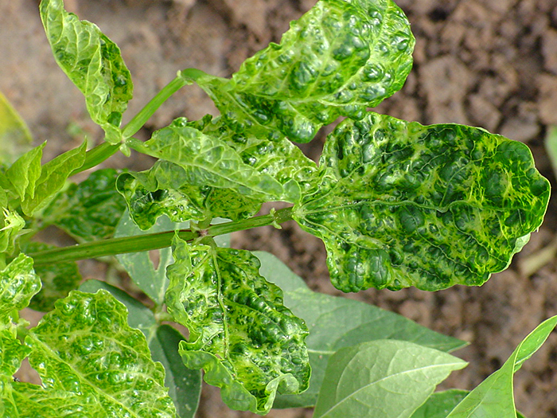
INTRODUCCIÓN
VIRUS FITOPATÓGENOS
La mayoría posee un genoma de ARNss(+).
Síntomas de las infecciones virales:
-manchas o mosaicos
-deformaciones
-retraso en el crecimiento
Diferentes mecanismos de transmisión:
-Vectores
-Propagación vegetativa
-Suelo y agua
Fuente: Bhat A.I., Rao G.P. (2020)
Fuente: https://www.lcsciences.com/news/pathogens-produce-symptoms-in-hosts-via-viral-derived-sirnas/
Notes:
Potexvirus tamaño viriones, con 470 a 580 nm de longitud y 13 nm de diámetro—genoma de 5.8 a 7.5 Kpb
transmisión mecánica con savia infectada y equipo agrícola contaminado Potato X Virus
Tombusvirus tamaño virion 30 nm de diámetro, no tienen envoltura y contienen 180 subunidades idénticas de cubierta protéica (CP)- Genoma de 4.7 kb
Tomato Bushy Stunt---Se transmiten a través de semillas y polen infectado, así como material de propagación infectado y trasmisión mecánica
Tobamovirus tamaño 300 x 18 nm² con un núcleo central hueco de 4 nm de diámetro. – Genoma de 6300 a 6800 nucleótidos
Tobacco Mosaic Virus -- Se transmiten por contacto con savia o suelo contaminado y muchas veces por semillas, no se conocen vectores específicos

Slide 4
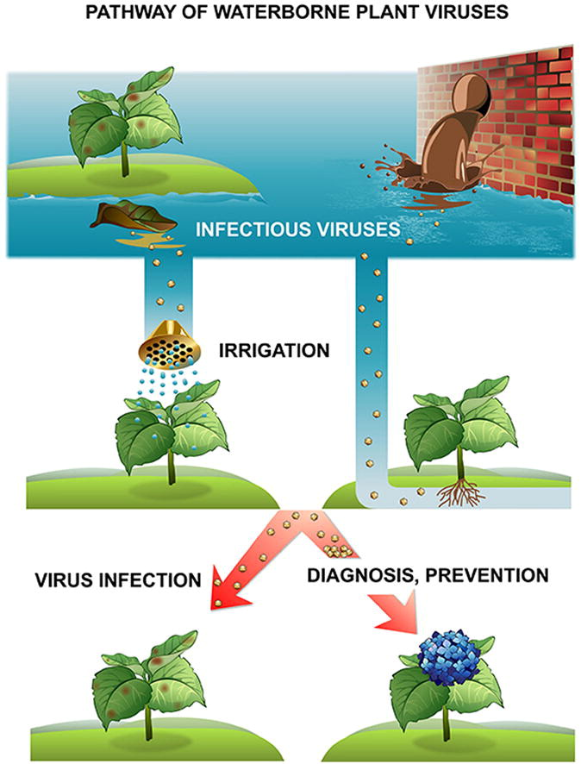
INTRODUCCIÓN
TRANSMISIÓN DE VIRUS A TRAVES DEL AGUA
Contaminación con virus
Agua de
riego
Infección viral
Detección y prevención
Imagen modificada de Menhle & Ravnikar (2012)
Notes:
La contaminación con virus a través de fuentes acuáticas ha ganado atención en los últimos años a pesar de que el primer reporte fue realizado por Koening y Leseman en 1985 donde encontraron virus fitopatógenos en agua de varios ríos de Alemania. La detección oportuna de fuentes de agua para riego contaminadas, evitaría la propagación de enfermedades víricas en extensas áreas de cultivo y por ende pérdidas económicas para los agricultores.

Slide 5
INTRODUCCIÓN
Virus reportados en fuentes de agua (Bütter y Koenig, 2017)
Género | Estabilidad de las partículas virales | Fuente de agua
Tobamovirus | Alta | Aguas residuales, rio, estanques, hielo glacial
Potexvirus | Alta | Agua de riego, ríos, arroyos, recirculación de soluciones nutritivas
Carmovirus | Alta | Río, océano, sist. hidropónicos
Tombusvirus | Alta | Agua de riego, ríos, sist. Hidropónicos, diques, arroyos.
Dianthovirus | Alta | Ríos, océano
Nepovirus | Moderada | Agua de riego, río, sist. hidropónicos
Cucumovirus | Baja | ríos, recirculación de soluciones nutritivas
Tospovirus | Baja | ríos, recirculación de soluciones nutritivas
Necrovirus | - | Agua de drenaje
Notes:
Potexvirus tamaño viriones, con 470 a 580 nm de longitud y 13 nm de diámetro—genoma de 5.8 a 7.5 Kpb
transmisión mecánica con savia infectada y equipo agrícola contaminado Potato X Virus
Tombusvirus tamaño virion 30 nm de diámetro, no tienen envoltura y contienen 180 subunidades idénticas de cubierta protéica (CP)- Genoma de 4.7 kb
Tomato Bushy Stunt---Se transmiten a través de semillas y polen infectado, así como material de propagación infectado y trasmisión mecánica
Tobamovirus tamaño 300 x 18 nm² con un núcleo central hueco de 4 nm de diámetro. – Genoma de 6300 a 6800 nucleótidos
Tobacco Mosaic Virus -- Se transmiten por contacto con savia o suelo contaminado y muchas veces por semillas, no se conocen vectores específicos

Slide 6
INTRODUCCIÓN
DETECCIÓN DE VIRUS
Métodos de detección de virus
Serológicos
ELISA
Amplificación de ácidos nucleicos
PCR
Siguiente generación
Microscopía electrónica
Microarreglos
Biosensores
Secuenciación masiva

Slide 7
INTRODUCCIÓN
Secuenciación masiva o de alto rendimiento (High Throughput Sequencing, HTS)
Dos enfoques:
1
2
Fuente: Sekse (2017)
Notes:
Potexvirus tamaño viriones, con 470 a 580 nm de longitud y 13 nm de diámetro—genoma de 5.8 a 7.5 Kpb
transmisión mecánica con savia infectada y equipo agrícola contaminado Potato X Virus
Tombusvirus tamaño virion 30 nm de diámetro, no tienen envoltura y contienen 180 subunidades idénticas de cubierta protéica (CP)- Genoma de 4.7 kb
Tomato Bushy Stunt---Se transmiten a través de semillas y polen infectado, así como material de propagación infectado y trasmisión mecánica
Tobamovirus tamaño 300 x 18 nm² con un núcleo central hueco de 4 nm de diámetro. – Genoma de 6300 a 6800 nucleótidos
Tobacco Mosaic Virus -- Se transmiten por contacto con savia o suelo contaminado y muchas veces por semillas, no se conocen vectores específicos

Slide 8
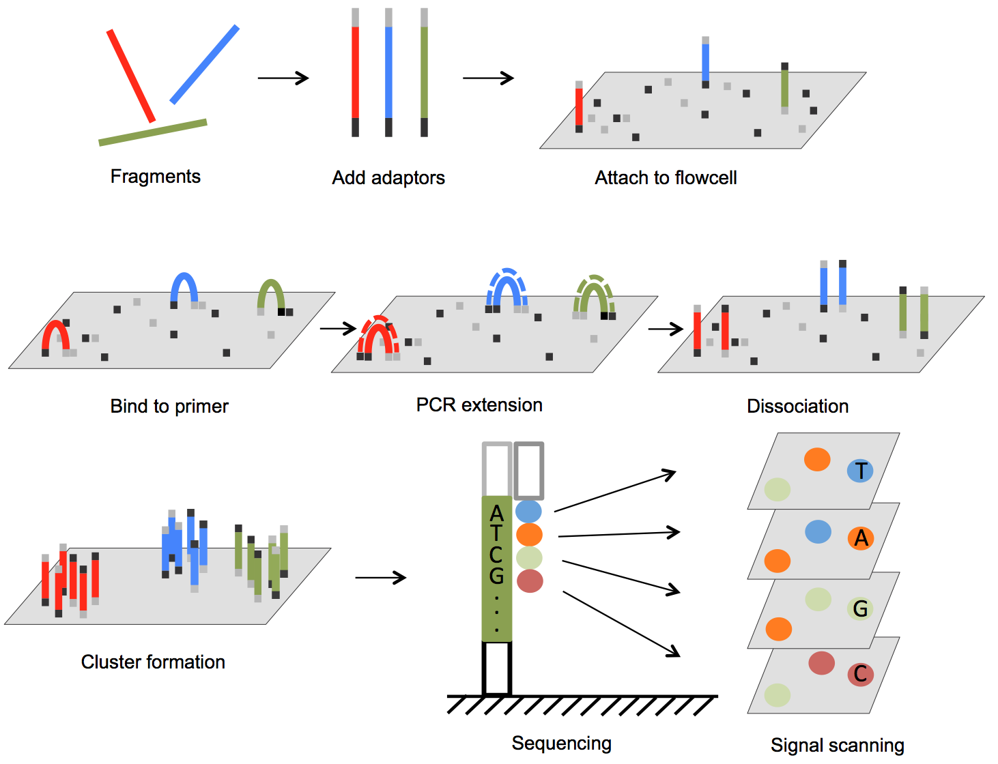
INTRODUCCIÓN
Secuenciación Illumina
Equipo Illumina NovaSeq
Fuente: https://www.intechopen.com/chapters/49419
Notes:
Potexvirus tamaño viriones, con 470 a 580 nm de longitud y 13 nm de diámetro—genoma de 5.8 a 7.5 Kpb
transmisión mecánica con savia infectada y equipo agrícola contaminado Potato X Virus
Tombusvirus tamaño virion 30 nm de diámetro, no tienen envoltura y contienen 180 subunidades idénticas de cubierta protéica (CP)- Genoma de 4.7 kb
Tomato Bushy Stunt---Se transmiten a través de semillas y polen infectado, así como material de propagación infectado y trasmisión mecánica
Tobamovirus tamaño 300 x 18 nm² con un núcleo central hueco de 4 nm de diámetro. – Genoma de 6300 a 6800 nucleótidos
Tobacco Mosaic Virus -- Se transmiten por contacto con savia o suelo contaminado y muchas veces por semillas, no se conocen vectores específicos

Slide 9
OBJETIVOS
General
Aplicar la tecnología de secuenciación masiva paralela Illumina para el descubrimiento de virus fitopatógenos en agua de riego del ramal “El Pueblo” No. 12.

Slide 10
OBJETIVOS
Específicos
Detectar e identificar virus fitopatógenos en agua de riego del ramal “El Pueblo” No. 12 mediante secuenciación masiva.
Comparar herramientas bioinformáticas para el ensamblaje de genomas de virus.
Describir y validar un flujo de trabajo para el análisis de datos de secuenciación masiva.

Slide 11
HIPOTESIS
El agua de riego del ramal “El Pueblo” No. 12. contiene virus fitopatógenos, convirtiéndolo en una fuente potencial para la transmisión de partículas virales hacia cultivos de importancia económica.

Slide 12
METODOLOGÍA

Slide 13
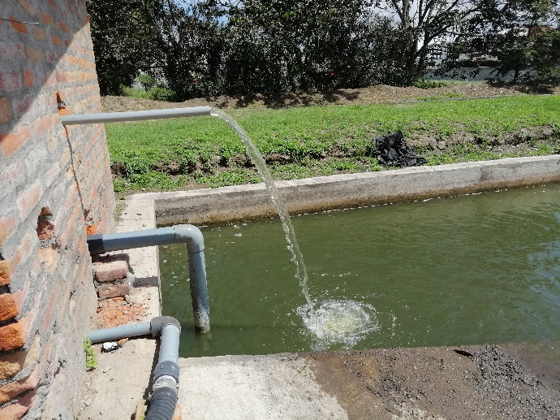
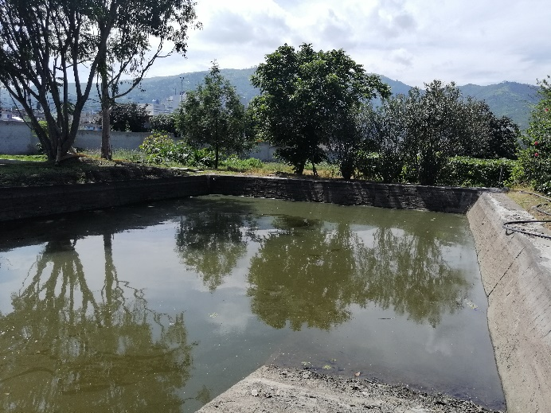
1. Recolección de muestras.
Reservorio INIAP Estación Tumbaco
Control-sanas
Clorosis
Ampollamiento
Entrada de agua desde el sistema de riego Tumbaco.
Vista frontal del reservorio
Muestras de hojas de cucarada (Hibiscus rosa-sinensis)

Slide 14
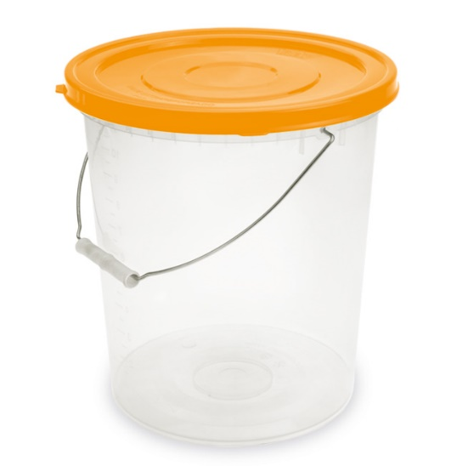
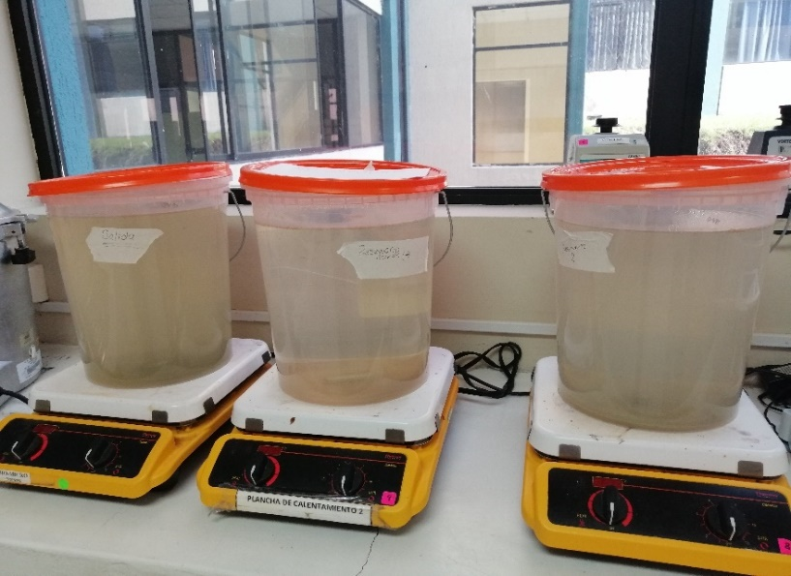
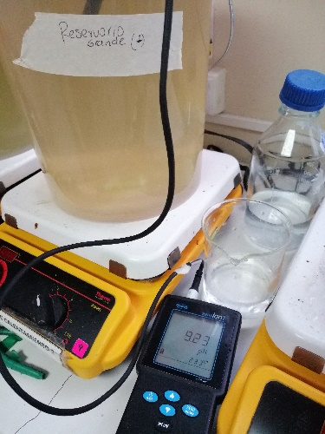
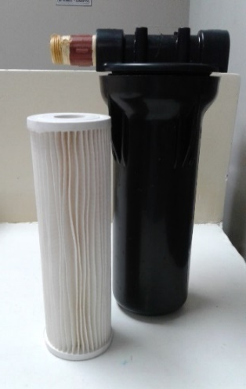
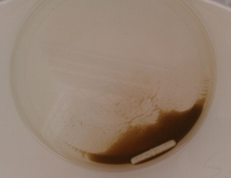
2. Concentración Viral.
MÉTODO DE FLOCULACIÓN CON LECHE DESCREMADA (Calgua et al., 2008).
Recolección
10 L de agua
Pre-filtrado
50 μm
Ajuste de pH (3.5)
Recolección del flóculo
(concentrado viral)
Floculación en agitación (8h)
y
decantación (8h)

Slide 15
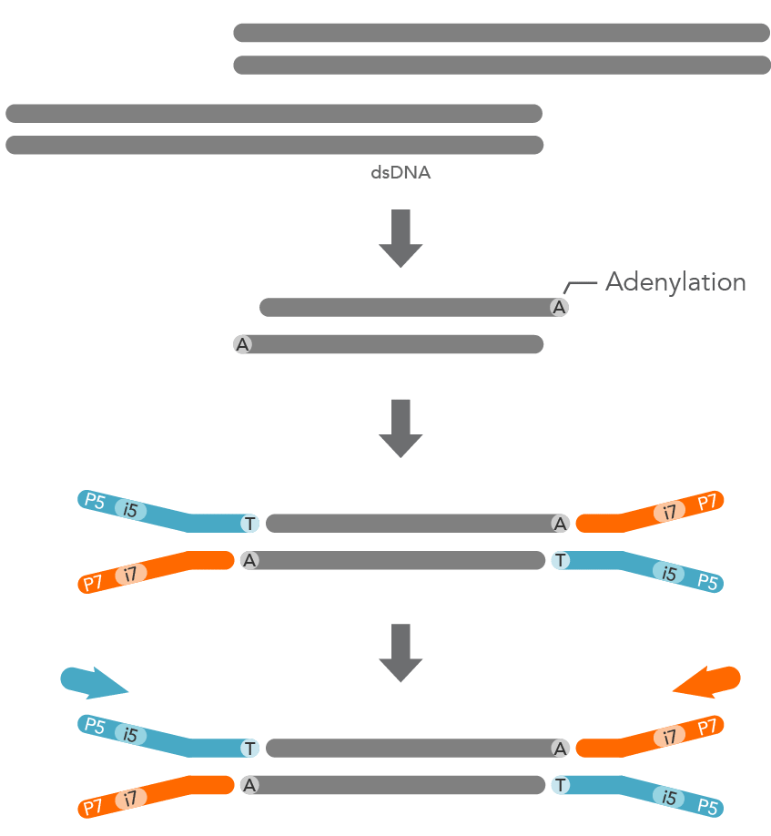
3. Extracción de ARN total y control de calidad
1
*Control de calidad
Tombusvirus
y HLFPV
2
Preparación de librerías

Slide 16
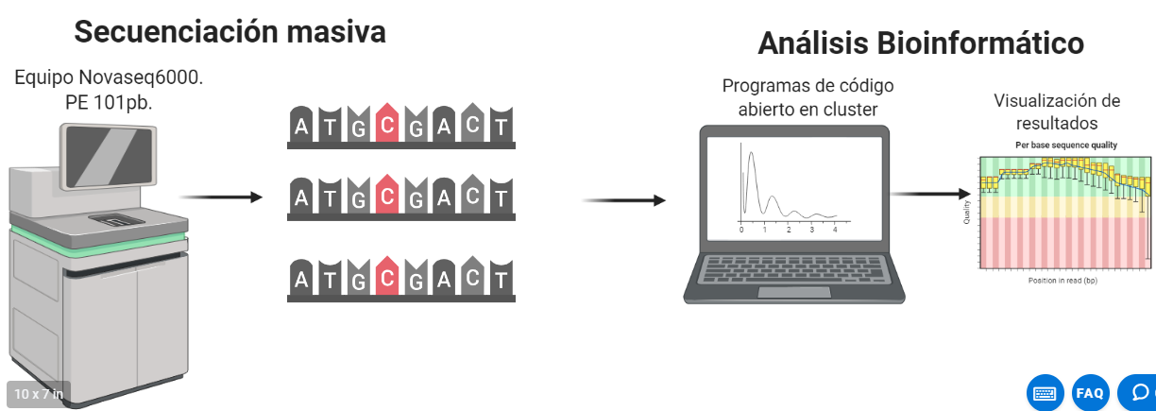
4. Secuenciación y análisis de datos
Otros programas
Illumina

Slide 17
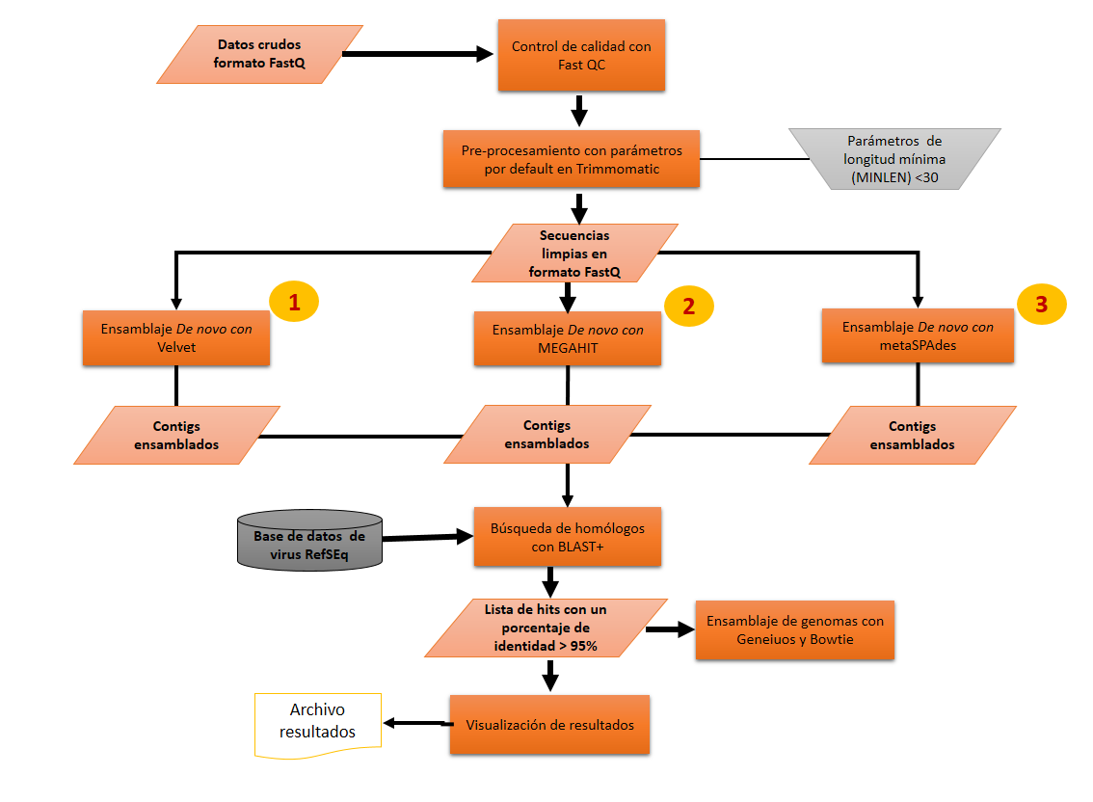
5. Flujo de trabajo (pipeline bioinformático)

Slide 18
6. Comparación de herramientas bioinformáticas
Tratamientos (Combinación MINLEN-Ensamblador) | Código
Trimmomatic con parámetro MINLEN<50 + Ensamblador Velvet. | TDFV
Trimmomatic con parámetro MINLEN<50 + Ensamblador metaSPAdes. | TDFSmeta
Trimmomatic con parámetro MINLEN<50 + Ensamblador MEGAHIT | TDFM
Trimmomatic con parámetro MINLEN<30 + Ensamblador Velvet. | TUSV
Trimmomatic con parámetro MINLEN<30+ Ensamblador metaSPAdes. | TUSSmeta
Trimmomatic con parámetro MINLEN<30+ Ensamblador MEGAHIT. | TUSM
Contigs
Comparación usando MetaQuast.
Parámetros a comparar:
-número de contigs
-estadísticos N50 y L50
-porcentaje de alineamiento
Ensamblaje total 400 kb
50% = 200 kb
100 kb
(1)
80 kb
(2)
50 kb
(4)
40 kb
(5)
30 kb
(6)
75 kb
(3)
25 kb
(7)
N50 (tamaño del contig hasta el 50% del ensamblaje) = 75 kb
L50 (número de contigs hasta el 50% del ensamblaje) = 3

Slide 19
7. Análisis estadístico
Genomas de virus fitopatógenos como referencia
1) Hibiscus chlorotic ringspot virus (HCRSV)
2) Hibiscus latent Fort Pierce virus (HLFPV)
3) Pepper mild mottle virus (PMMoV)
4) Ryegrass mottle virus (RGMoV)
5) Tobacco mosaic virus (TMV)
6) Tomato bushy stunt virus (TBSV)
7) Tomato mosaic virus (ToMV).
Lecturas de Illumina generadas in silico con InSilicoSeq versión 3 (validación).
Prueba de normalidad Shapiro-Wilk
Prueba no paramétrica Kruskal-Wallis con un nivel de confianza del 95%.
Comparación múltiple de las combinaciones MINLEN-Ensamblador mediante el procedimiento Dwass, Steel, Critchlow-Fligner (DSCF).
Usando el software

Slide 20
RESULTADOS
Y
DISCUSIÓN

Slide 21
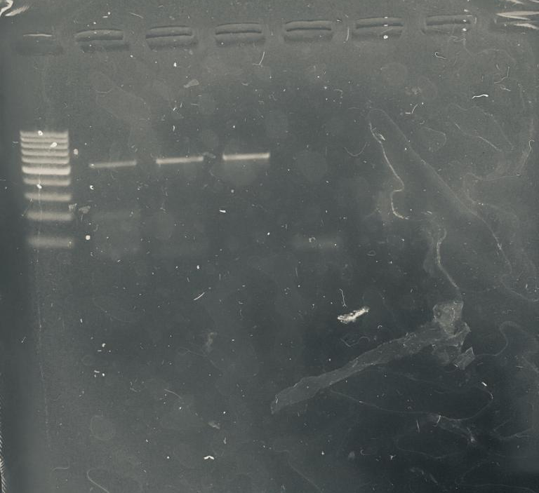
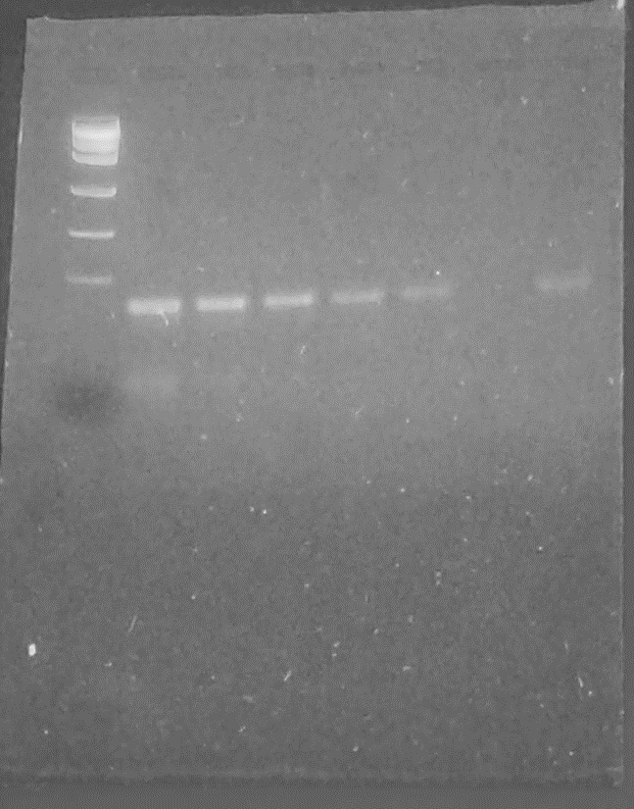
Control de calidad
M R1 R2 R3 C(-)
M R1 R2 R3 R4 R5 R6 C(+)
500 pb
500 pb
250 pb
200 pb
143 pb
100 pb
PCR Tombusvirus. Agua de riego
PCR HLFPV. Agua de riego

Slide 22
Comparación de herramientas bioinformáticas
Número de lecturas obtenidas después del pre-procesamiento:
 | Muestra experimental |  | Muestra simulada
 | MINLEN <50 nt | MINLEN <30 nt | MINLEN <50 nt | MINLEN <30 nt
Lecturas crudas | 63,909,998 |  | 7,999,994
Lecturas del tamaño especificado | 61,379,186 | 62,223,328 | 7,753,538 | 7,814,708
Lecturas después de deduplicación | 32,743,168 | 33,570,524 | 7,753,536 | 7,814,706

Slide 23
Comparación de herramientas bioinformáticas
Datos obtenidos de la muestra experimental:
Ensambladores | Número de contigs (> = 1000 nt) |  | Parámetro estadístico N50 |  | Parámetro estadístico L50
 | MINLEN <50 nt | MINLEN <30 nt | MINLEN <50 nt | MINLEN <30 nt | MINLEN <50 nt | MINLEN <30 nt
Velvet | 2,594 | 2,667 | 293 | 299 | 34,391 | 33,861
metaSPAdes | 10,592 | 10,689 | 374 | 374 | 70,540 | 70,878
MEGAHIT | 9,059 | 9,163 | 495 | 495 | 36,092 | 36,444

Slide 24
Comparación de herramientas bioinformáticas
A
a
a
a
a
B
Análisis con los datos obtenidos de la muestra experimental y secuencias generadas in silico.
Diferencias significativas en A, B y C (p <0.0001)
Diferencias entre ensambladores, no afecta la variación MINLEN
b
b
b
b
a
a
a
a
C
D
b
b
a
a
a
a

Slide 25
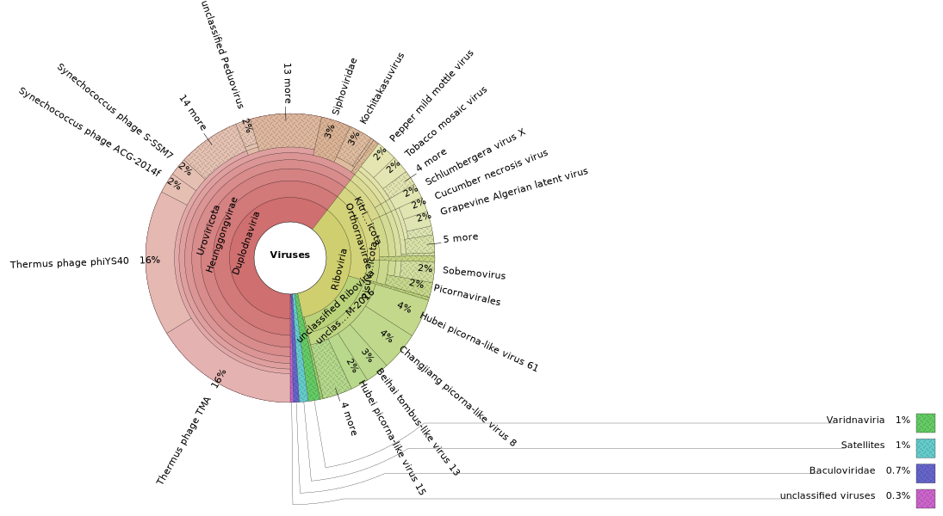
Resultado secuenciación muestra experimental
Utilizando el pipeline con el ensamblador metaSPAdes:
60% dominio Duplodnaviria (virus de ADN)
36% dentro del dominio Riboviria (virus de ARN).
19 familias virales identificadas
4 familias de virus Fitopatógenos

Slide 26
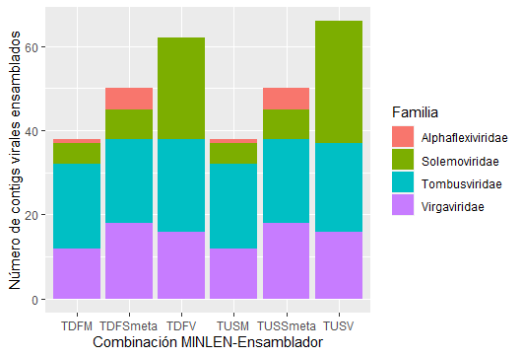
Comparación de herramientas bioinformáticas
Código:
M= Megahit
meta= metaSPAdes
V= velvet

Slide 27
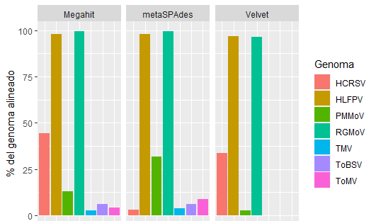
Comparación de herramientas bioinformáticas
Posible influencia del tipo de genoma ensamblado.
Necesidad de una mayor profundidad de secuenciación (cobertura) para Velvet.
TBSV

Slide 28
Ensamblaje y anotación de genomas
El ensamblador metaSPAdes dio como resultado un contig de 6,313 nt identificado como HLFPV.
Utilizando la herramienta Bowtie2-2.4.1 se mapearon las lecturas crudas frente al genoma de referencia (6,431 nt).
22,914 lecturas concordantes con una profundidad de cobertura de 362×
El ensamblaje final (6,393 nt) mostró un 99% de identidad por pares con la base de datos del NCBI.
99.41% del genoma de HLFPV fue ensamblado.
Organización del genoma:
Organización típica de virus del género Tobamovirus

Slide 29
Ensamblaje y anotación de genomas
Un único contig de 4,247 nt de longitud que se identificó como Ryegrass mottle virus (RGMoV).
95% de identidad por pares con el genoma de referencia (4,212 nt)
Profundidad de cobertura de 107×
99.72% del genoma de RGMoV fue ensamblado
Organización del genoma:
Organización típica de virus del género Sobemovirus y lo reportado para RGMoV.
5’ UTR
Polimerasa
3’ UTR
Poliproteína
Desplazamiento ribosomal

Slide 30
Detección e identificación de HLFPV en cucarda (Hibiscus rosa-sinensis L.)
Primers diseñados para la cápside de HLFPV
Fuente: Kamenova and Adkins (2004)
RESULTADO POSITIVO: presencia de HLFPV en plantas de cucarda

Slide 31
CONCLUSIONES
Mediante secuenciación masiva y análisis bioinformático se identificaron 4 familias de virus fitopatógenos: Tombusviridae, Virgaviridae, Solemoviridae y Alphaflexiviridae de un total de 19 familias virales dentro de los dominios Duplodnaviria y Riboviria.
La variación del parámetro de longitud mínima de secuencias (MINLEN-Trimmomatic), no presentó diferencia significativa en las variables analizadas (número de contigs ensamblados, parámetros N50 y L50 o porcentaje de genoma ensamblado) dentro del flujo de trabajo propuesto.
El tipo de ensamblador (Velvet, Megahit, metaSPAdes), si presentó diferencia significativa en las variables analizadas.
Se observó que los ensambladores metaSPAdes y Megahit no son significativamente diferentes sin embargo, el ensamblador metaSPAdes presentó mayor número de contigs (> = 1000 nt) ensamblados, pudiendo considerarse la mejor herramienta de ensamblaje de las 3 comparadas.
Mediante análisis bioinformático con el flujo de trabajo propuesto y el ensamblador metaSPAdes, se obtuvo >99% de los genomas de Hibiscus latent Fort Pierce virus (HLFPV) y Ryegrass mottle virus (RGMoV) con >95% de identidad por pares.

Slide 32
RECOMENDACIONES
Realizar ensayos de transmisión de virus utilizando el agua de riego para determinar si las partículas virales de RGMoV y HLFPV se mantienen infectivas.
Utilizar una cantidad mayor de muestras para una comparación más precisa entre ensambladores.
Ampliar la zona de investigación y tomar muestras de diferentes provincias alrededor del país para determinar la incidencia de RGMoV y HLFPV en agua de riego.

Slide 33
PUBLICACIONES

Slide 34
REFERENCIAS
Bhat A.I., Rao G.P. (2020) Symptoms of Virus-Infected Plants. In: Characterization of Plant Viruses. Springer Protocols Handbooks. Humana, New York, NY. https://doi.org/10.1007/978-1-0716-0334-5_2
Büttner, C., & Koenig, R. (2017). CHAPTER 10: Plant Viruses in Irrigation Water. In Biology, Detection, and Management of Plant Pathogens in Irrigation Water (pp. 97–110). The American Phytopathological Society. https://doi.org/doi:10.1094/9780890544914.012
Calgua, B., Mengewein, A., Grunert, A., Bofill-Mas, A., Clemente-Casares, P., Hundensa, A., . . . Girones, R. (2008). Development and application of a one-step low cost procedure to concentrate viruses from seawater samples. Journal of Virological Methods, 167-178.
Mehle, N., & Ravnikar, M. (2012). Plant Viruses in aqueous environment - Survival, mediated transmission and detection. ELSEVIER Review, 4903-4907.
Sekse, C., Holst-Jensen, A., Dobrindt, U., Johannessen, G. S., Li, W., Spilsberg, B., & Shi, J. (2017). High Throughput Sequencing for Detection of Foodborne Pathogens. Frontiers in Microbiology, 8, 2029. doi:10.3389/fmicb.2017.02029

Slide 35
AGRADECIMIENTOS
Departamento de Ciencias de la Vida y la Agricultura
Carrera de Ingeniería en Biotecnología
Grupo de Investigación en Microbiología y Ambiente (GIMA).
Francisco Flores, Ph.D.
Alma Koch, MSc.
Andrés Izquierdo, Ph.D.
Programa de Fruticultura
Granja Experimental Tumbaco
William Viera, MSc.
Andrea Sotomayor, Ing.
Proyecto CEPRA-XI-2017-011, ANÁLISIS NGS DE PATÓGENOS
Carlos Noceda, Ph.D.

Slide 36
GRACIAS
POR SU ATENCIÓN

Slide 37
INTRODUCCIÓN
Tecnologías de secuenciación masiva
Notes:
Potexvirus tamaño viriones, con 470 a 580 nm de longitud y 13 nm de diámetro—genoma de 5.8 a 7.5 Kpb
transmisión mecánica con savia infectada y equipo agrícola contaminado Potato X Virus
Tombusvirus tamaño virion 30 nm de diámetro, no tienen envoltura y contienen 180 subunidades idénticas de cubierta protéica (CP)- Genoma de 4.7 kb
Tomato Bushy Stunt---Se transmiten a través de semillas y polen infectado, así como material de propagación infectado y trasmisión mecánica
Tobamovirus tamaño 300 x 18 nm² con un núcleo central hueco de 4 nm de diámetro. – Genoma de 6300 a 6800 nucleótidos
Tobacco Mosaic Virus -- Se transmiten por contacto con savia o suelo contaminado y muchas veces por semillas, no se conocen vectores específicos

Slide 38
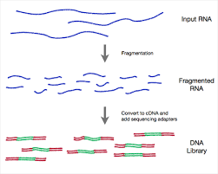
INTRODUCCIÓN
Preparación de librerías
Notes:
Potexvirus tamaño viriones, con 470 a 580 nm de longitud y 13 nm de diámetro—genoma de 5.8 a 7.5 Kpb
transmisión mecánica con savia infectada y equipo agrícola contaminado Potato X Virus
Tombusvirus tamaño virion 30 nm de diámetro, no tienen envoltura y contienen 180 subunidades idénticas de cubierta protéica (CP)- Genoma de 4.7 kb
Tomato Bushy Stunt---Se transmiten a través de semillas y polen infectado, así como material de propagación infectado y trasmisión mecánica
Tobamovirus tamaño 300 x 18 nm² con un núcleo central hueco de 4 nm de diámetro. – Genoma de 6300 a 6800 nucleótidos
Tobacco Mosaic Virus -- Se transmiten por contacto con savia o suelo contaminado y muchas veces por semillas, no se conocen vectores específicos

Slide 39
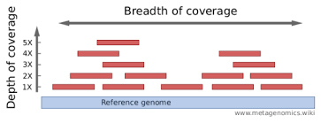
INTRODUCCION
Genome coverage
Read depth
Notes:
Potexvirus tamaño viriones, con 470 a 580 nm de longitud y 13 nm de diámetro—genoma de 5.8 a 7.5 Kpb
transmisión mecánica con savia infectada y equipo agrícola contaminado Potato X Virus
Tombusvirus tamaño virion 30 nm de diámetro, no tienen envoltura y contienen 180 subunidades idénticas de cubierta protéica (CP)- Genoma de 4.7 kb
Tomato Bushy Stunt---Se transmiten a través de semillas y polen infectado, así como material de propagación infectado y trasmisión mecánica
Tobamovirus tamaño 300 x 18 nm² con un núcleo central hueco de 4 nm de diámetro. – Genoma de 6300 a 6800 nucleótidos
Tobacco Mosaic Virus -- Se transmiten por contacto con savia o suelo contaminado y muchas veces por semillas, no se conocen vectores específicos

Slide 40
 | Muestra simulada
 | MINLEN <50 nt | MINLEN <30 nt
Velvet | 39,433 | 39,643
metaSPAdes | 7 | 7
MEGAHIT | 7 | 7

